Slide 1
AngularJS

Slide 2
jQuery
HTML:
<p class="paragraph">
Данные загружены!
</p>
<button class="submit">Загрузить</button>
JavaScript:
$(‘p.paragraph').hide();
$(‘button.submit').on('click', function () {
$(‘p.paragraph').show();
});

Slide 3
DOM
JS
Click event
Callback()
$(‘p’).show()
Изменение DOM-узла

Slide 4
Недостатки подхода
Жесткая связь с представлением
Спагетти-код из-за колбеков
Императивное описание представления
Неудобно тестировать

Slide 5
AngularJS
Биндинг (директивы…)
Сервисы ($injector, $location, $http, $animate…)
Доп модули: ngRoute, ngSanitize, ngAnimate и многое другое.
Компонентный подход

Slide 6
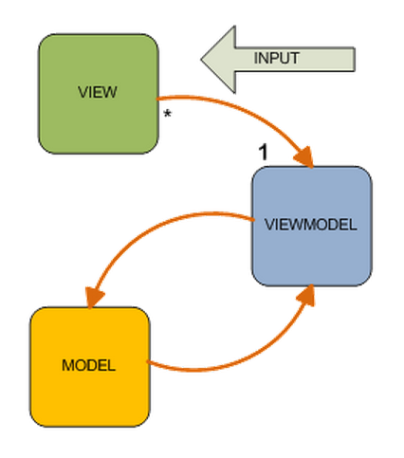
Model-View-ViewModel (MVVM)

Slide 7
jQuery
HTML:
<p class="paragraph">
Данные загружены!
</p>
<button class="submit">Загрузить</button>
JavaScript:
$(‘p.paragraph').hide();
$(‘button.submit').on('click', function () {
$(‘p.paragraph').show();
});

Slide 8
View
<p ng-show=”dataLoaded”>
Данные загружены!
</p>
<button ng-click=”loadData()”>Загрузить</button>
ViewModel
{
dataLoaded: false,
loadData: function() {
this.dataLoaded = true;
}
}

Slide 9
DOM
JS
Click event
Callback()
Изменение DOM-узла

Slide 10
View
ViewModel
Model
todo-list.html
TodoList.js
TodoStore.js
Click event
loadData()
Service
HTTP
Атрибут
ng-show
Изменение
cостояния VM
Изменение DOM-узла

Slide 11
Компоненты!

Slide 12
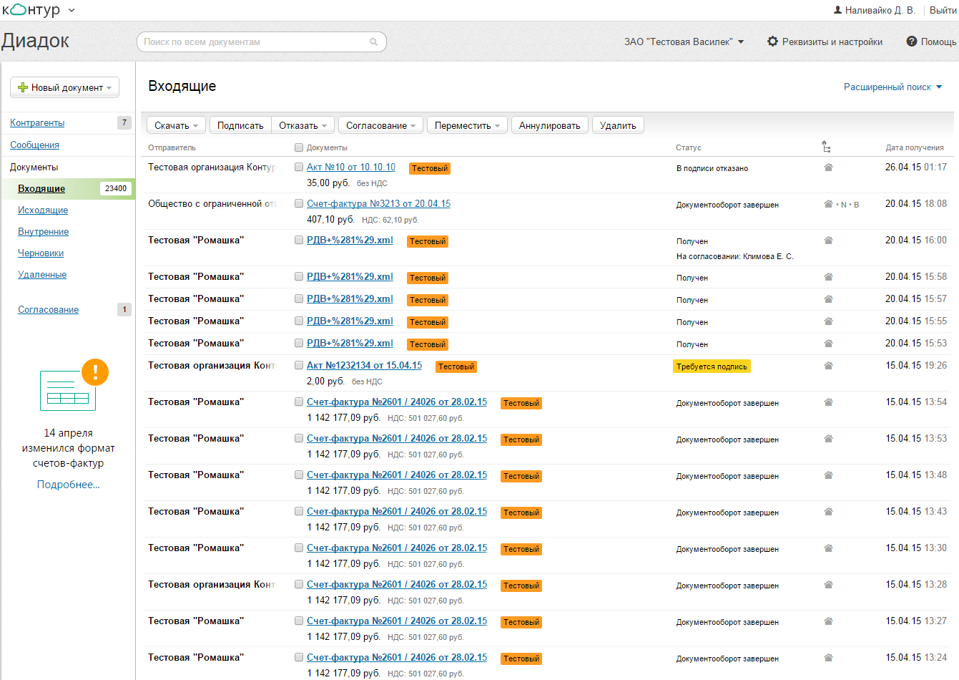

Slide 13
ASP.NET WebControl
<asp:GridView ID="myGrid“
OnRowUpdated="myGrid_OnRowUpdated"
AutoGenerateColumns="False"
runat="server">
<Columns>
<asp:BoundField DataField="Title" />
<asp:BoundField DataField="Date" />
</Columns>
</asp:GridView>

Slide 14
Компонент
<my-gallery photo-size="small">
<my-gallery-photo src="photos/img1.jpg"></my-gallery-photo>
<my-gallery-photo src="photos/img2.jpg"></my-gallery-photo>
</my-gallery>

Slide 15
HTML компонент
<video width="400"
height="300"
controls="controls"
poster="video/duel.jpg">
<source src="video/duel.ogv" type="video/ogg" />
<source src="video/duel.mp4" type="video/mp4" />
<source src="video/duel.webm" type="video/webm" />
<a href="video/duel.mp4">Скачайте видео</a>
</video>

Slide 16
Компонент:
Имеет свою разметку
Имеет свою логику
Имеет свое стилевое оформление
Может иметь публичный API
Легко переиспользуется
Не зависит от окружения

